Slide 1




2016

Slide 2

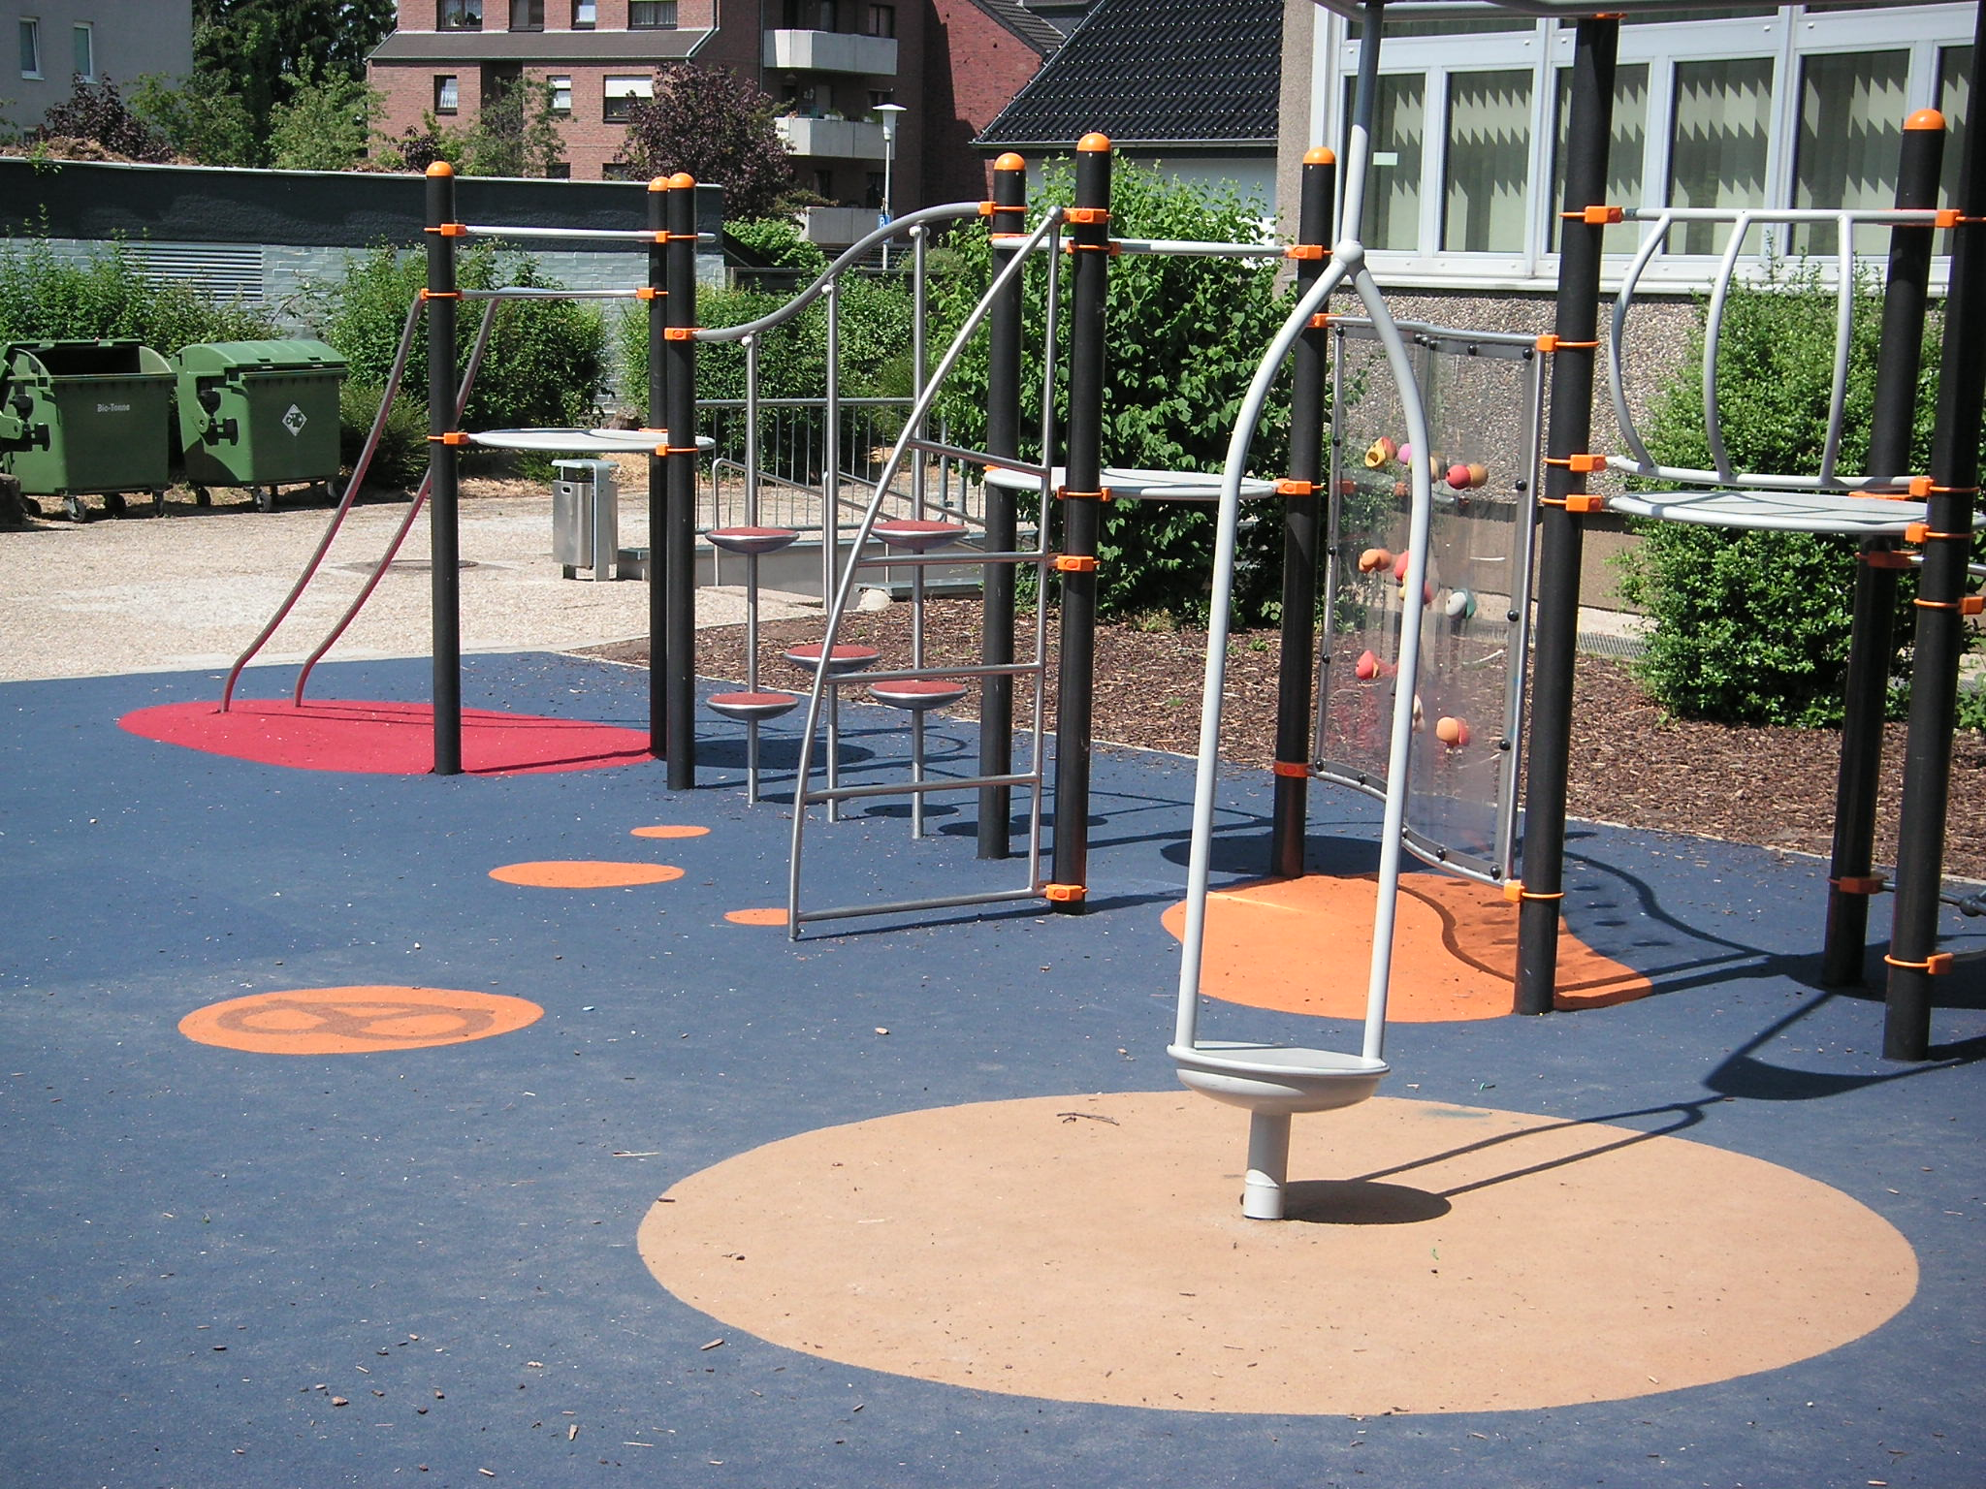


Slide 3
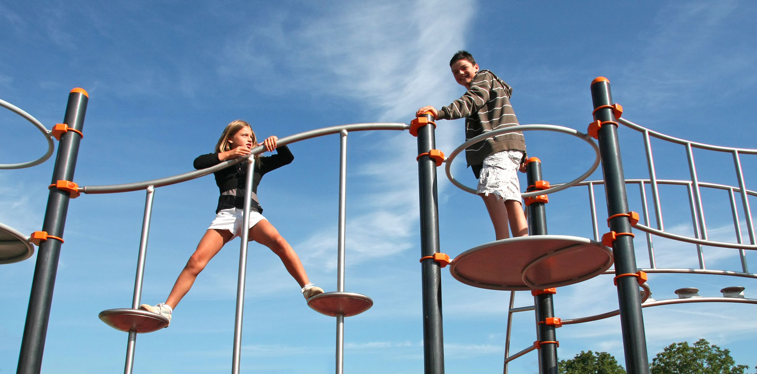
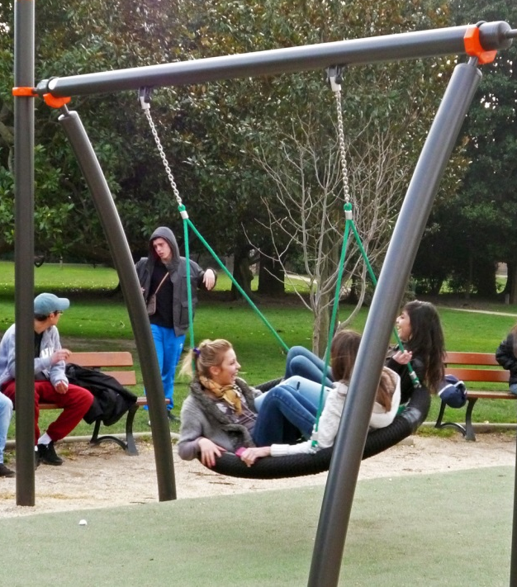
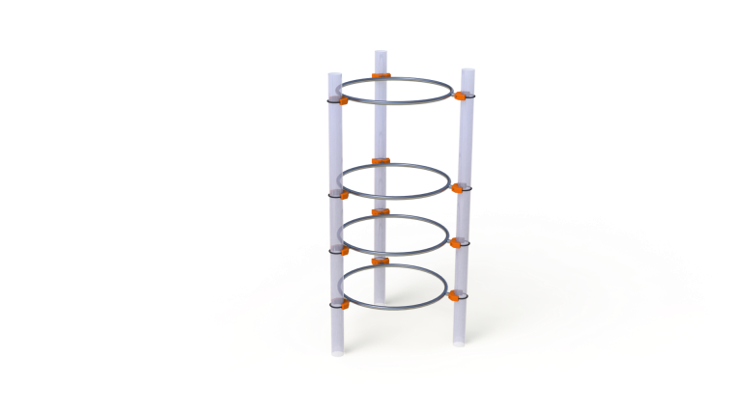
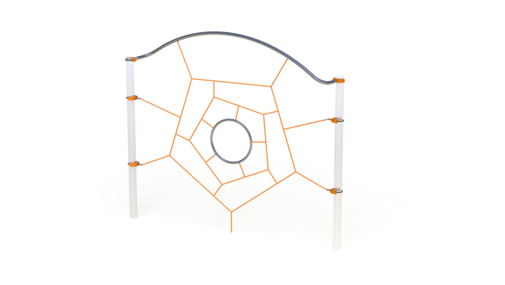
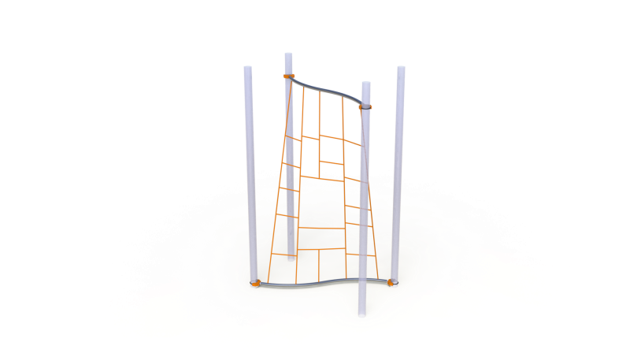
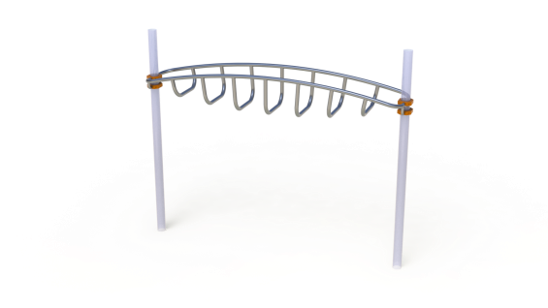
Atoll Teen
« Der Aufenthaltsort für Kinder über 6 Jahre »
Die 3-D-Elemente

Slide 4
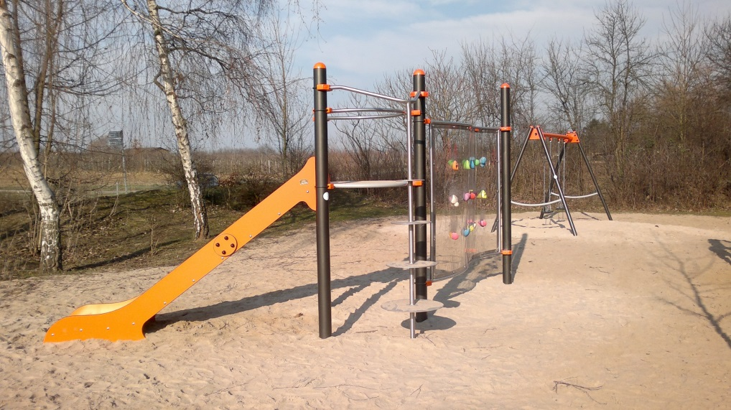
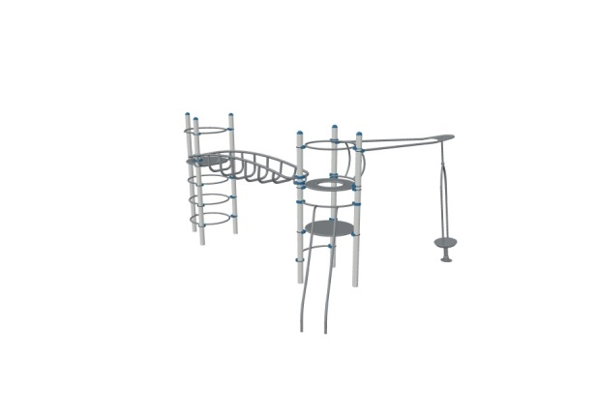
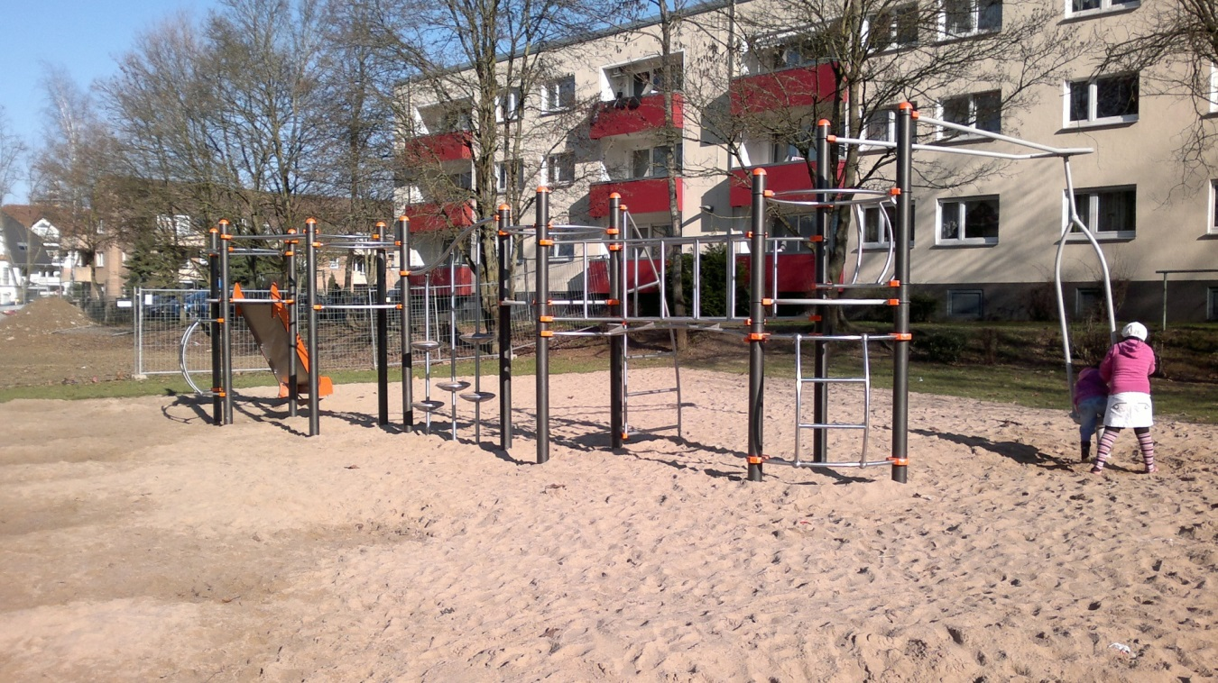
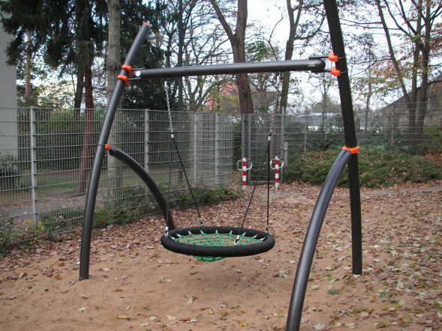

Slide 5

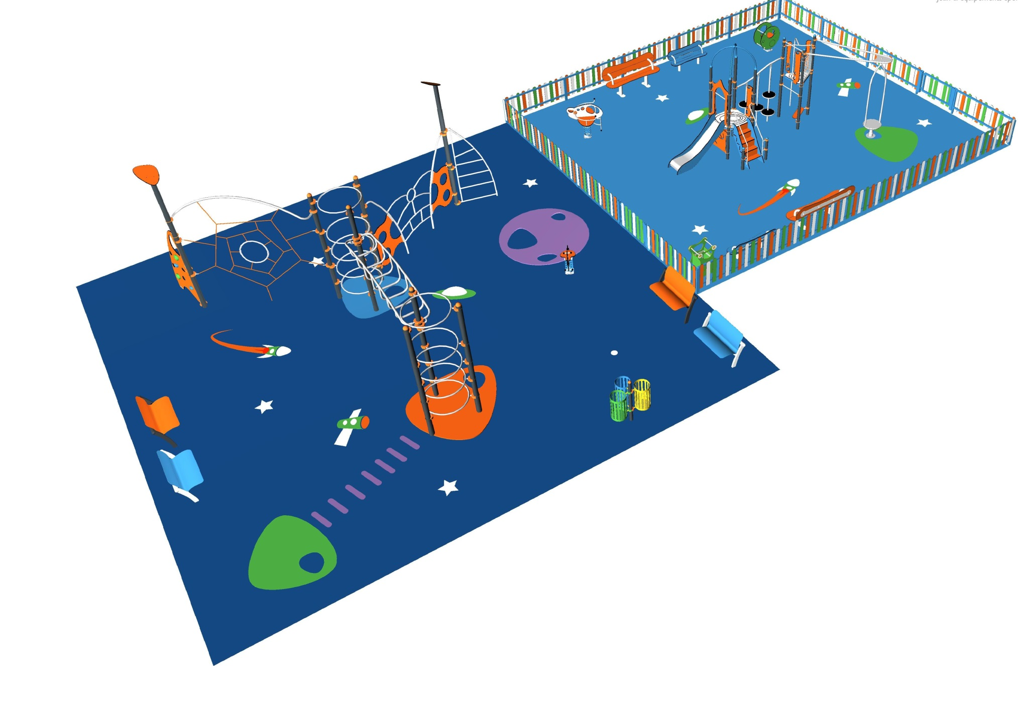
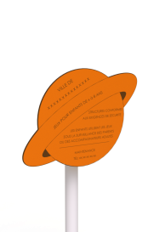
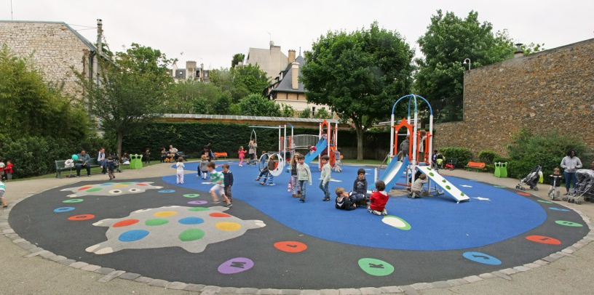
Atoll Spielanlagen
« Ein komplettes Programm für die Kinder ein Gewinn »
Kleinkinderbereich
Kinderbank
Tür
Informationstafel im passenden Design
Zaun nach EN 1176 um die Spielbereiche zu trennen
Bank für Erwachsene
Abfalleimer mit Kindermotiv
Sitzbänke
Abfalleimer zur Mülltrennung
Spielbereich für ältere Kinder

Slide 6

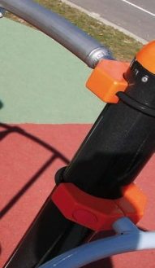
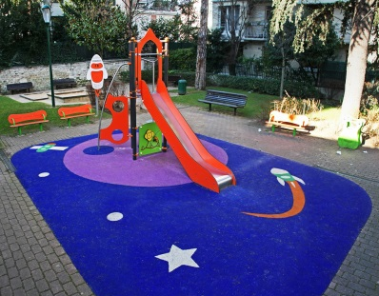
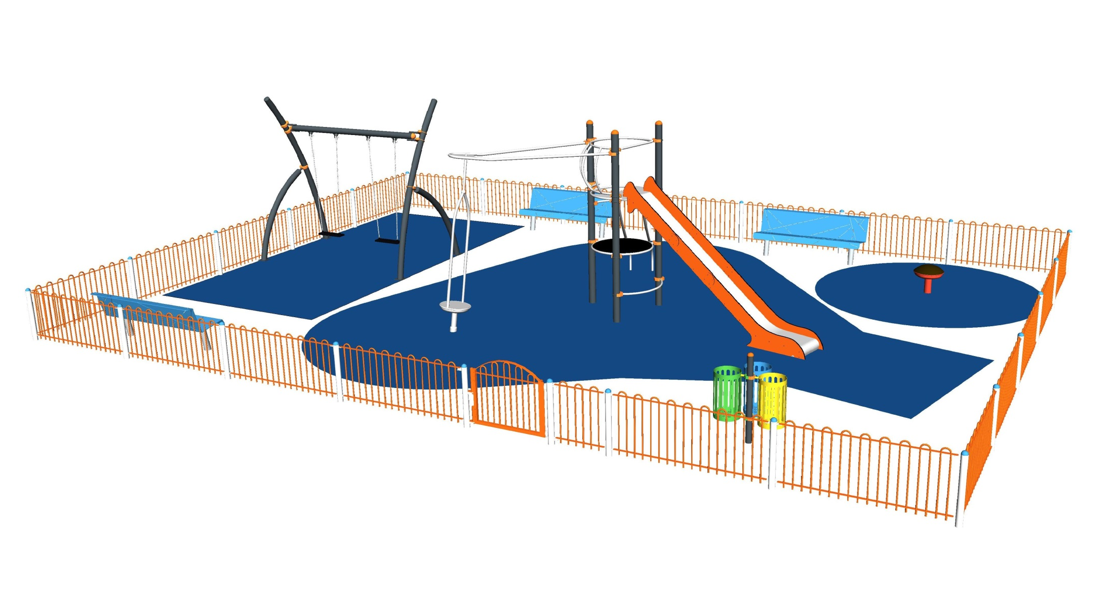
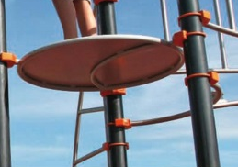
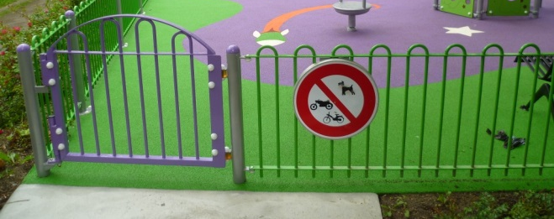
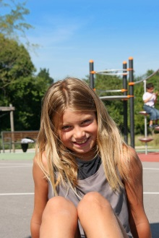
Atoll : 10 Jahre wartungsfrei
Die Materialien
Schellen und Pfostenabdeckungen aus Aluminium
Pfosten: Stahl Ø 114 mm
Wandstärke 3 mm
Rutsche: Fläche inox 304 L
Rutschenwangen HPL 18 mm
Elemente aus Edelstahl 304 L
Ganzmetallbänke
Plattform aus Stahl mit « Sandlack »
Bügel aus Stahl
Eingangstüren
Zäune
Ausführung: Pulverbeschichtet 110 µ

Slide 7

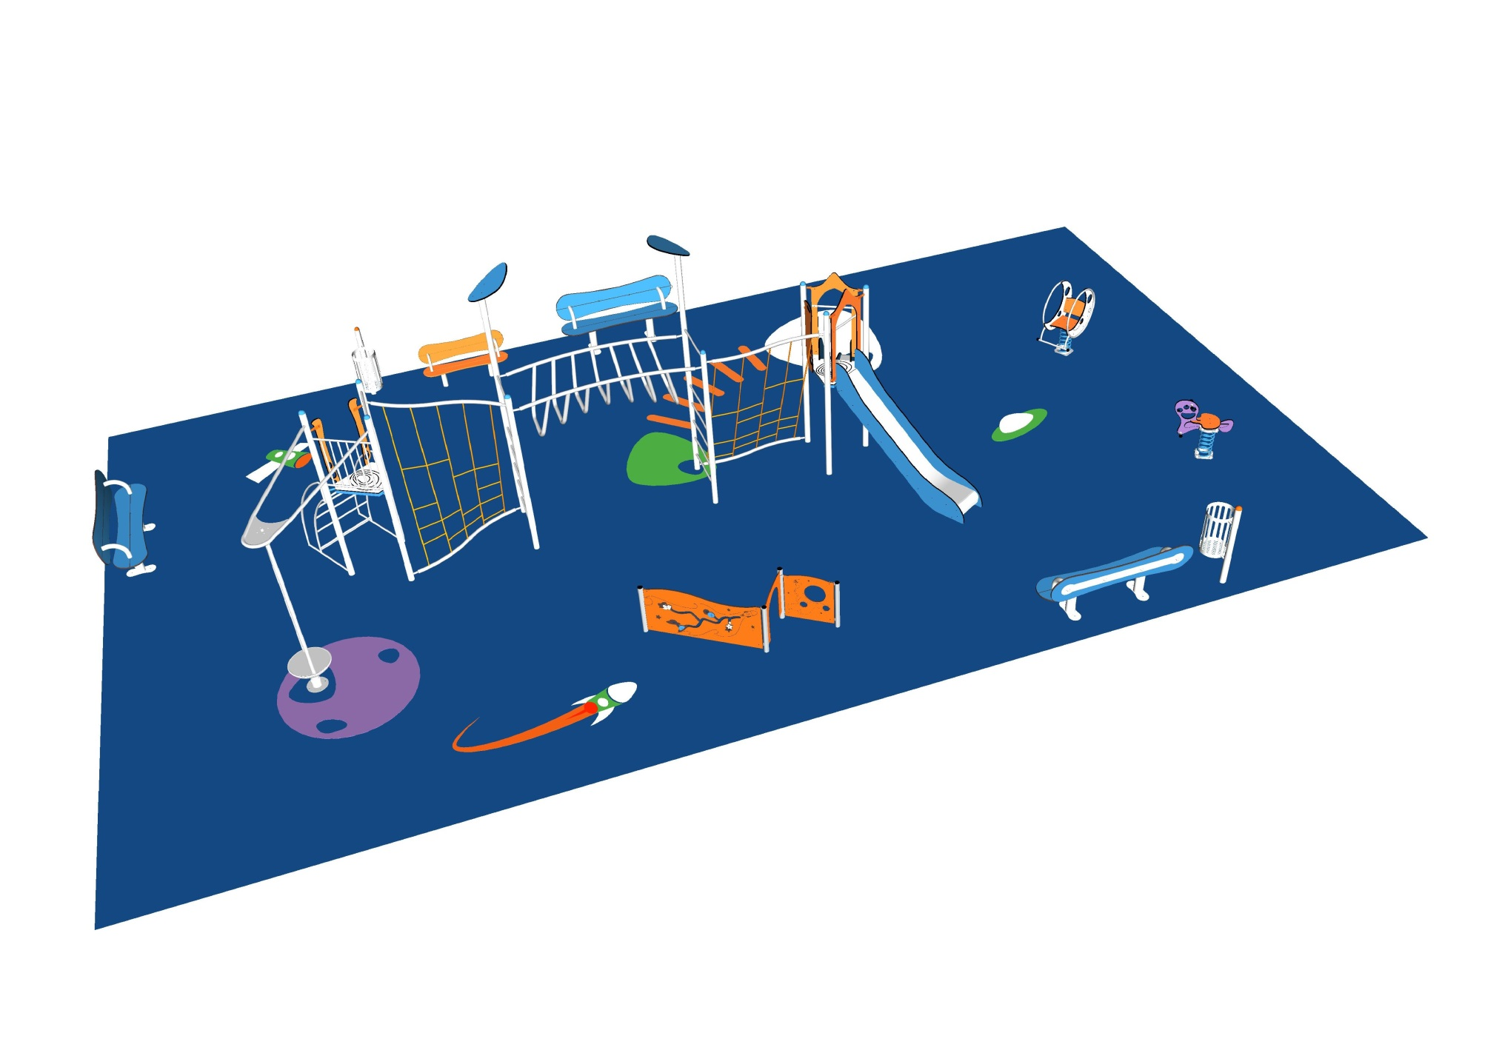
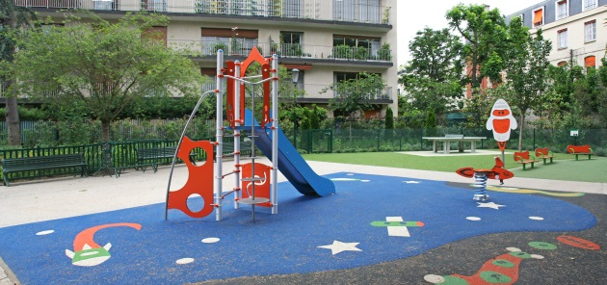
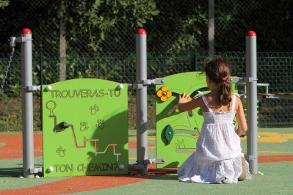
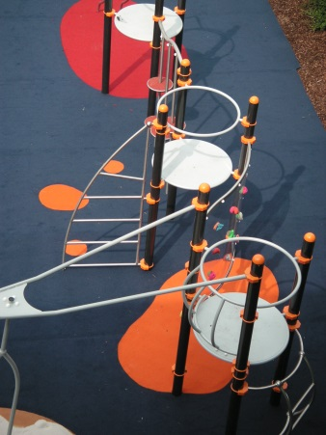

Atoll KID: für kleinere Kinder
Bank= soziale Kommunikation
Figürliche Spielgeräte
Spielwände = feinmotorik
Kletternetze für die Motorik

Slide 8
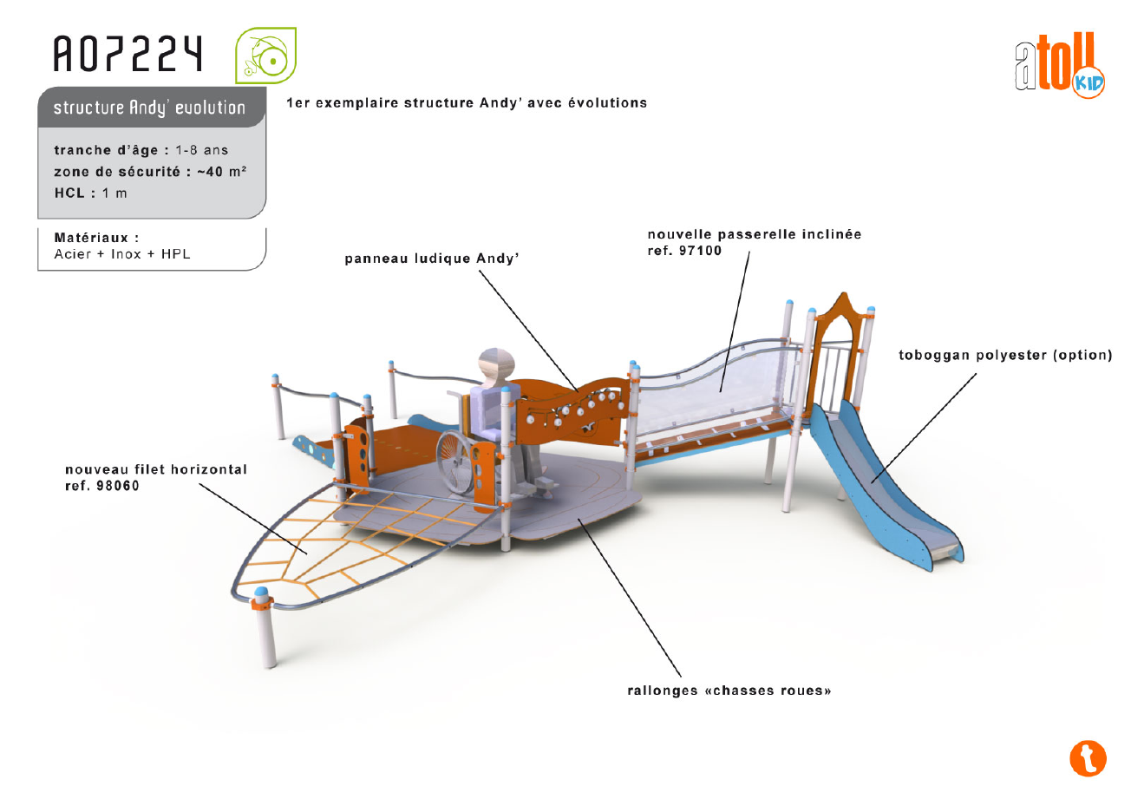

Slide 9

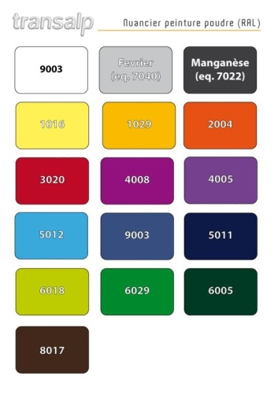
Atoll das modulare Programm ein Bauksten aus Modulen und Farben

Slide 10
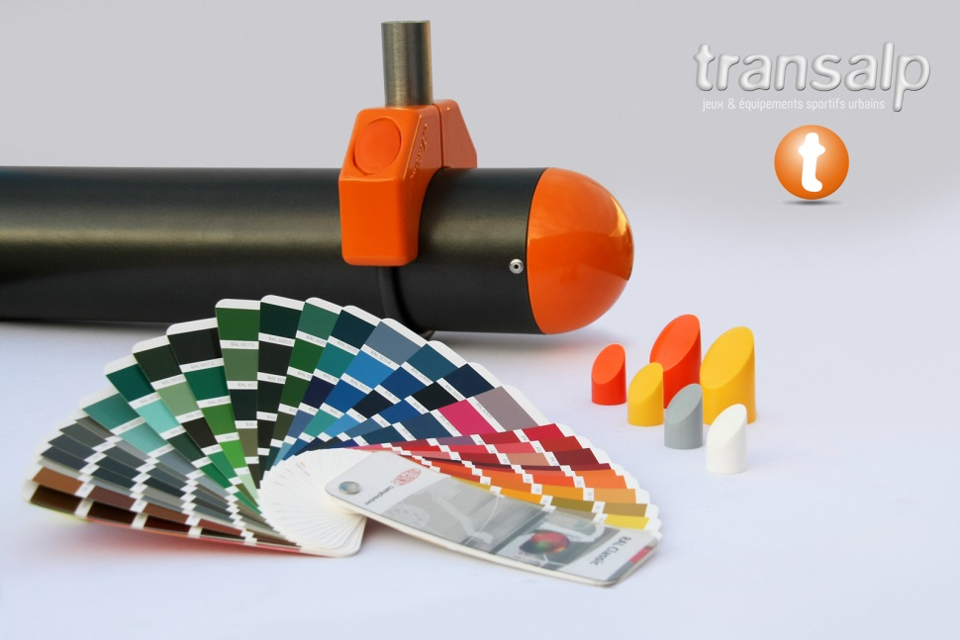

Slide 11
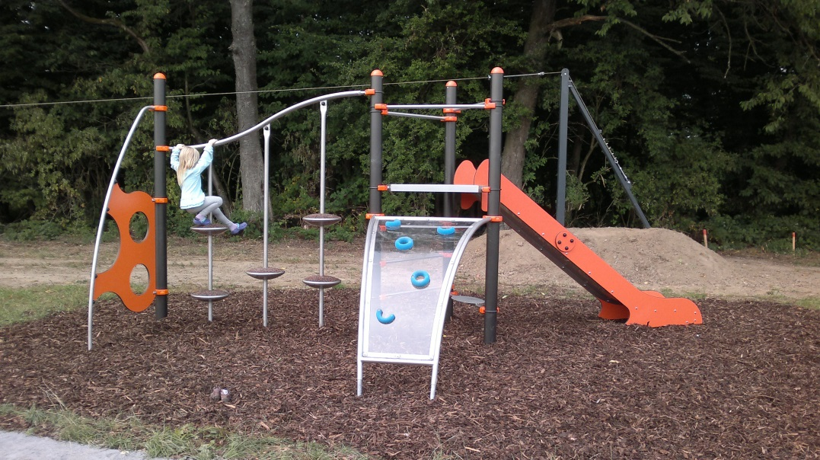
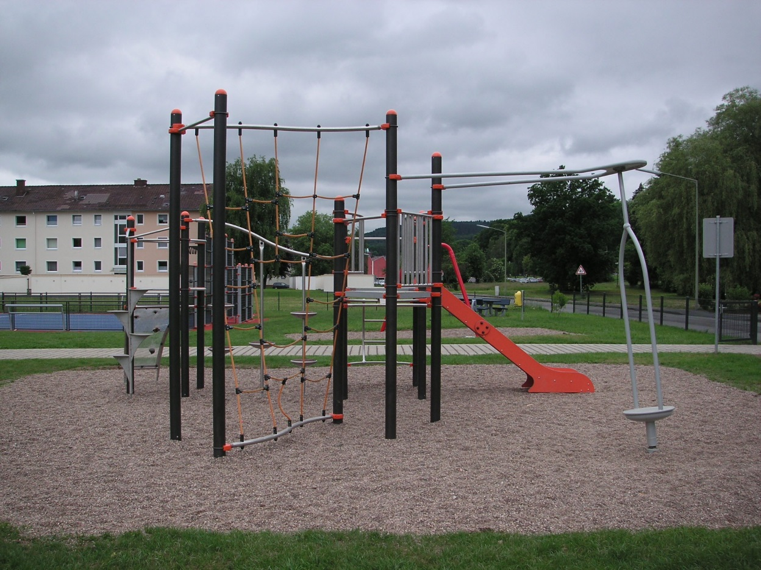
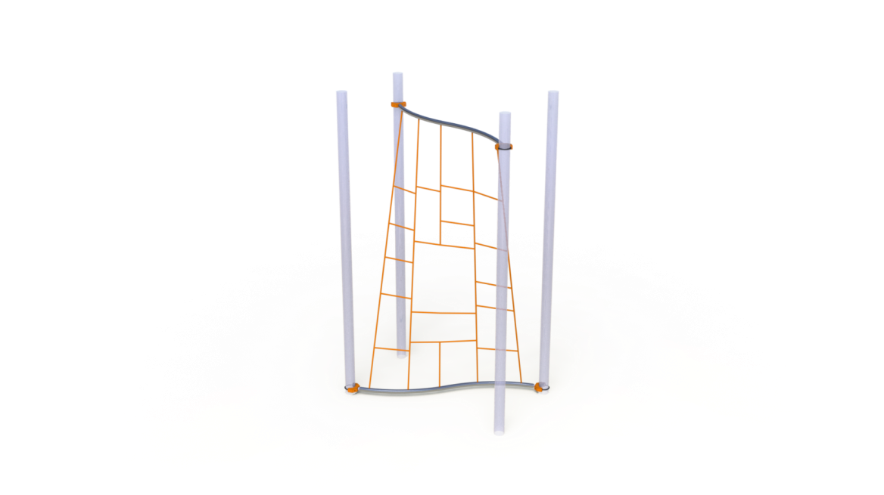

Slide 12
